Slide 1
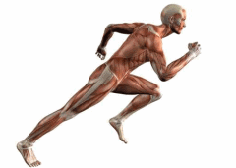
UNACH Farmacología
Dr. Yanco Ocaña Villacrés

Slide 2
UNIDAD II

Slide 3
EL CORAZON
CONCEPTO: Es órgano hueco y central que funciona como una bomba pulsátil provista de 2 aurículas y dos ventrículos

Slide 4
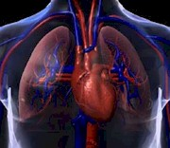
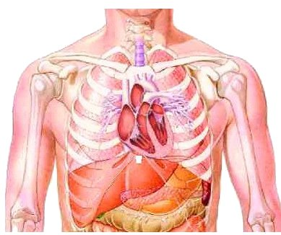
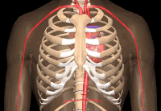
ANATOMIA DEL CORAZON
Localización:
Entre los pulmones (mediastino).
Estructura
4 Cámaras
2 cámaras inferiores
Pericardio (serosa protectora)
Pared Cardíaca
Epicardio
Miocardio
Endocardio
2 cámaras superiores

Slide 5
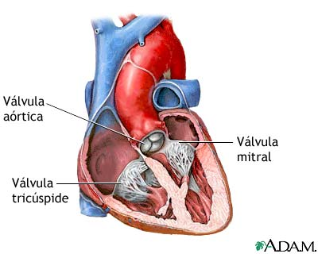
CAVIDADES DEL CORAZON
VENTRICULOS:
son 2 cavidades
Forma:
Localización:
Fisiología:
Provista :
2 Aurículo-ventricular
Válvula tricúspide
Válvula mitral
2 Arterial
Válvulas Aórtica
Válvula Pulmonar
Cono invertido
debajo de las aurículas, uno a la izq.-der. del tabique vertical
Fuerza principal para impulso sanguíneo
4 orificios
Válvula Pulmonar
Orificio Articulo-ventricular izq.
Orificio Articulo-ventricular der.
Miocardio
Ventrículo Der.
Ventrículo Izq.

Slide 6
CAVIDADES DEL CORAZON
AURICULAS:
Forma:
Localización:
Fisiología:
Estructura :
Apéndice auricular
Paredes Musculares Internas
Tabique
1 Nó
8 Orificiosdulo
De una pirámide triangular
Parte póstero-superior de los ventrículos
Entrada de sangre a los ventrículos
Son 2 cavidades
Aurícula Izquierda
Aurícula Derecha

Slide 7
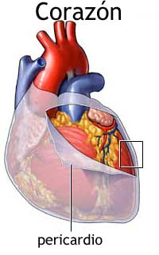
PERICARDIO
Membrana serosa transparente y resistente que rodea al corazón
Pericardio Fibroso
Pericardio Seroso
Consta:
Hoja parietal
Pericardio visceral
Cavidad pericárdica
Liquido Pericardico

Slide 8
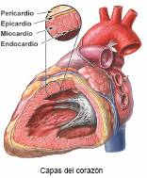
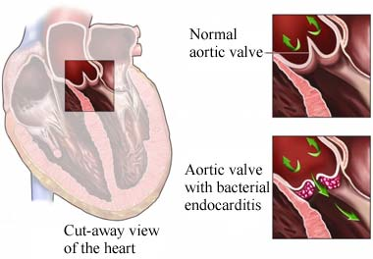
ENDOCARDIO
Membrana delgada transparente, roja y resistente tapiza el interior de las cavidades del corazón su inflamación se conoce como endocarditis
Pericardio
Epicardio
Miocardio
Endocardio
ENDOCARDIO

Slide 9
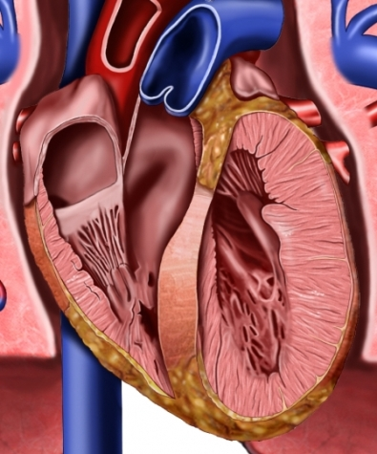
MIOCARDIO
Haz de His → R. de Purkinge
Nódulo Aurícula-ventral (Tawara)
Nódulo sinusal (keith y Flank)
Además del miocardio común existe el miocardio especializado o sistema exito-conductor este consta de:
Es el músculo que forma el corazón, estriado, involuntario, y autónomo
MIOCARDIO

Slide 10
VALVULAS CARDIACAS
Sistema valvular que posee el corazón para evitar el retorno sanguíneo al mismo

Slide 11
VALVULAS AURICULO-VENTRICULARES
Situadas entre las aurículas y los ventrículos

Slide 12
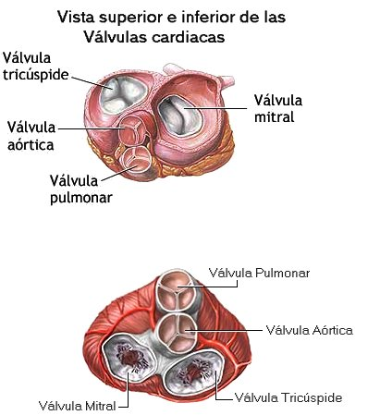
VALVULAS AURICULO-VENTRICULARES
Salen del corazón a las arterias
Patología

Slide 13
Fármacos USADOS EN CARDIOLOGÍA

Slide 14
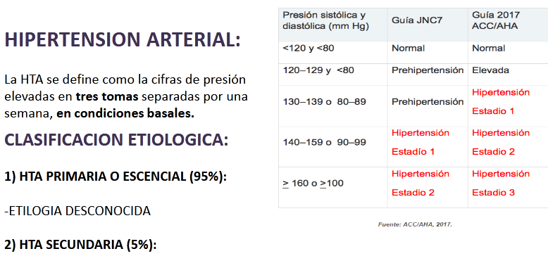

Slide 16
Etiología de la Hipertensión Arterial.-
1.- Aumento de la resistencia periférica.
2.- Dificultad en la excreción de sodio.
3. Defecto en el transporte de Sodio por las membranas celulares.

